Slide 1
YAKMA TESİSİNİN GİRDİ VE ÇIKTI (BUHAR, ELEKTRİK) MALİYETLERİNİN İRDELENMESİ VE DEĞERLENDİRİLME POTANSİYELİNİN BELİRLENMESİ
Dr. Mehmet Ünsal

Slide 2
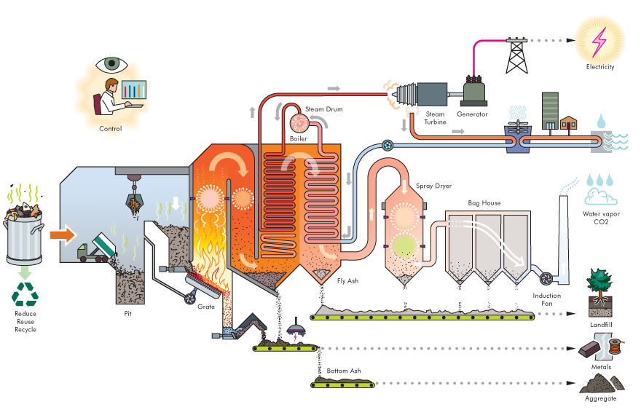
Atık Yakma Sistemi
TÜRBİN, ELEKTRİK ÜRETİMİ VE OTOMASYON
FIRIN VE KAZAN
ATIK KABUL DEPOLAMA HAZIRLAMA VE YÜKLEME
BACA GAZI TEMİZLEME

Slide 3
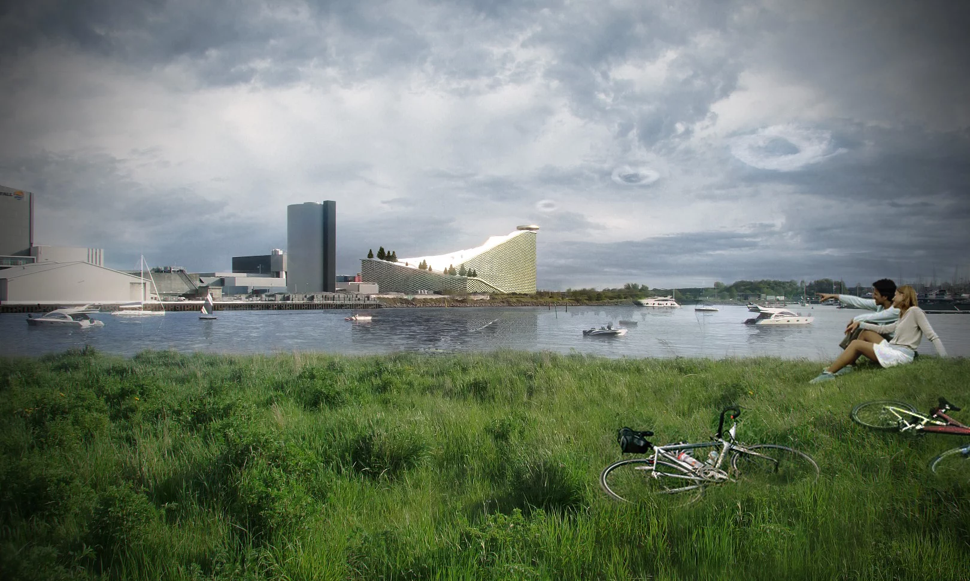
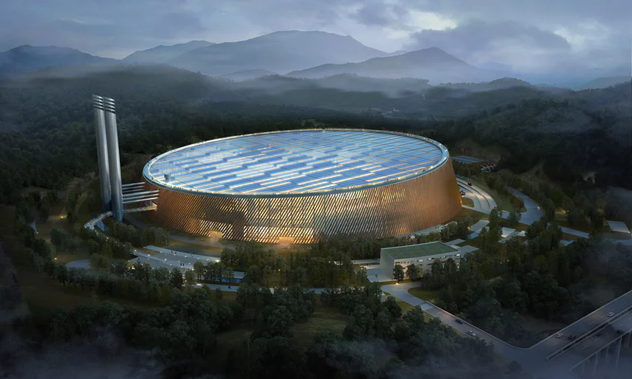
Atık Yakma Sistemi

Slide 4
Metodoloji
Fırın
Atık Karakterizasyonu
Kütle ve Enerji Dengesi
Kazan
Buhar Yükü
Türbin
Maliyet hesaplamaları
Geri ödeme hesaplamaları
Emisyon Yükü
Elektrik Üretimi
Kapasite
Fizibilite

Slide 5
Atık Karakteristiği
Atık Özellikleri | Birim | Değer
Atık kütlesel hızı | kg/s | 29.703
Kuru atık kütlesel hızı | kg/s | 16.433
Atık nem kütlesel hızı | kg/s | 13.270
Kül ve nem hariç yanabilir atık kütlesel hızı (organik madde) | kg/s | 13.698
Kül kütlesel hızı | kg/s | 2.735
Atıkta nem oranı | % | 45%
Atıkta organik madde oranı | % | 46%
Atıkta kül oranı | % | 9%
Atık ısıl gücü | MWth | 72
Atık ısıl değeri | kcal/kg | 2077
Karbon, C | kg/s | 142.963
Hidrojen, H | kg/s | 17.964
Azot, N | kg/s | 7.790
Oksijen, O | kg/s | 151.192
Klor, Cl | kg/s | 8.232
Kükürt, S | kg/s | 616

Slide 6
Kütle ve Enerji Denkliği
Girenler | Miktar (kg/s) | Çıkanlar | Miktar (kg/s)
Atık | 29.703 | Gaz, nem | 17.647
Yakma havası | 157.148 | Yanma gazı (kuru) | 166.470
 | Kül | 2.735
Toplam | 186.852 |  | 186.852
Yaklaşık 14000ton/s soğutma suyu yükü
Girenler | Miktar (MWth/s) | Çıkanlar | Miktar (MWth/s)
Atık | 72 | Gaz, nem | 22
 |  | Yanma gazı (kuru) | 48
 |  | Kül | 1
 |  | Fırın kaybı | 1
Toplam | 72 |  | 72

Slide 7
Çıktılar
Buhar yükü 55,7 ton/s, 47,86 MWth/s
G_{tesis} =14,03 MW
E_{tesis} =112.241 MWh
EMR = 8000 saat
E_{iç tüketim} (%8) = 8.261 MWh
E_{tesis net} = 103.262 MWh

Slide 8
Çıktılar
Tesis ömür 29 yıl
Çalışma kapasitesi % 72
Tesis kurulu gücü 19,5 MW
Tesis verimi %18,4

Slide 9
Batı Karadeniz Bölgesi gelecek 30 yıllık atık öngörüsü
Yıllar | Kümülatif atık (ton yıl) | Üretilen güç (MW) | Üretilen Enerji (kWh/yıl) | Satılan Enerji (kWh/yıl)
2018 | 260.200 | 14,03 | 112.241.129 | 103.261.839
2019 | 262.802 | 14,17 | 113.363.541 | 104.294.457
2020 | 265.430 | 14,31 | 114.497.176 | 105.337.402
2021 | 268.084 | 14,46 | 115.642.148 | 106.390.776
2022 | 270.765 | 14,60 | 116.798.569 | 107.454.684
2040 | 323.875 | 17,46 | 139.708.314 | 128.531.649
2041 | 327.114 | 17,64 | 141.105.397 | 129.8169.65
2042 | 330.385 | 17,81 | 142.516.451 | 131.115.135
2043 | 333.689 | 17,99 | 143.941.616 | 132.426.286
2044 | 337.026 | 18,17 | 145.381.032 | 133.750.549
2045 | 340.396 | 18,35 | 146.834.842 | 135.088.055
2046 | 343.800 | 18,54 | 148.303.190 | 136.438.935
2047 | 347.238 | 18,72 | 149.786.222 | 137.803.325
2048 | 350.710 | 18,91 | 151.284.085 | 139.181.358
2049 | 354.218 | 19,10 | 152.796.925 | 140.573.171

Slide 10
Birim yatırım bedeli ve tesis yatırım maliyeti
Elektrik satış rakamı | 13,3 | US$cent/kWh
Tesis kurulum birim maliyeti | 150.000 | US$/ton gün atık
Tesis kurulum toplam maliyeti | 148.494.797 | US$

Slide 11
Yatırım bedeli ödeme
Yıl | 2018 | 2019 | 2020
Öz sermaye | 22.274.220
Banka finansmanı |  | 63.110.289 | 63.110.289

Slide 12
Yatırım maliyet kalemleri
Atık kabul, kurutma, fırın, kazan ünitesi | 60% | 89.096.878
Türbin ve elektrik üretim ünitesi | 13% | 19.799.306
Baca gazı arıtma sistemi | 14% | 21.036.763
Tesis kurulumu, yardımcı işletmeler ve montaj | 13% | 18.561.850
Toplam | 100% | 148.494.797

Slide 13
Tesis işletme birim maliyetleri
İşletme Maliyetleri | Birim maliyet (US$/ton) | İşletme Maliyeti (US$)
Kimyasallar ve diğer | 6 | 1.608.507
Kül nihai bertarafı | 7,3 | 1.957.017
Personel maliyetleri | 3 | 804.253
Bakım ve yedek parça | 5,3 | 1.420.848
Ön görülemeyen giderler | 0,3 | 80.425
Toplam | 21,9 | 5.871.050

Slide 14
Tesisin finansmanı
Yıllar | Ana Para (US$) | Ana Para İtfası (US$) | Faiz (US$) | Kalan Ana Para (US$) | Yıllık Ödemeler (US$)
2018
2019 | 63.110.289
2020 | 63.110.289
2021 | 126.220.578 | 12.622.058 | 15.146.469 | 113.598.520 | 27.768.527
2022 | 113.598.520 | 12.622.058 | 13.631.822 | 100.976.462 | 26.253.880
2023 | 100.976.462 | 12.622.058 | 12.117.175 | 88.354.404 | 24.739.233
2024 | 88.354.404 | 12.622.058 | 10.602.529 | 75.732.347 | 23.224.586
2025 | 75.732.347 | 12.622.058 | 9.087.882 | 63.110.289 | 21.709.939
2026 | 63.110.289 | 12.622.058 | 7.573.235 | 50.488.231 | 20.195.292
2027 | 50.488.231 | 12.622.058 | 6.058.588 | 37.866.173 | 18.680.646
2028 | 37.866.173 | 12.622.058 | 4.543.941 | 25.244.116 | 17.165.999
2029 | 25.244.116 | 12.622.058 | 3.029.294 | 12.622.058 | 15.651.352
2030 | 12.622.058 | 12.622.058 | 1.514.647 | 0 | 14.136.705
Toplam |  | 12.6220.578 | 83.305.581 |  | 209.526.159

Slide 15
Tesis amortisman tablosu (Amortismana Tabi İktisadi Kıymetler Tablosu’ndan )
Amortisman | Oran | Yıl | Amortisman Gideri (US$)
Atık kabul, kurutma,fırın, kazan ünitesi | 6,67% | 15 | 5.942.762
Türbin ve elektrik üretim ünitesi | 5,00% | 20 | 989.965
Baca gazı arıtma sistemi | 10,00% | 10 | 2.103.676
Tesis kurulumu, yardımcı işletmeler ve montaj | 3,44% | 29 | 638.528
Toplam |  |  | 9.674.931

Slide 16
Kül gerikazanım tablosu
Kül miktarı (ton/yıl) | 23.957
Değer oranı (%) | 3%
Değer birim geliri (US$/ton) | 200
Toplam gelir (US$/yıl) | 143.743
Kül geliri (US$/atık ton) | 0,55

Slide 17
Karbon Kredisi
Karbon Kredisi
Karbon kredisi birim gelir (US$/ton atık) | 10
Karbon kredisi toplam gelir (US$/yıl) | 2.602.001

Slide 18
Geri ödemeler
Senaryo 1’e göre (% 12 faiz) bertaraf bedeli 20 US$/atık ton olduğunda geri ödeme süresi 24 yıldır. Sonrasında bertaraf ücreti alınmadan 71 milyon dolar gelir kazanmaktadır.
Senaryo 2’ye göre bertaraf bedeli 50 US$/atık ton olduğunda geri ödeme süresi 17 yıldır. Sonrasında bertaraf ücreti alınmadan 171 milyon dolar gelir kazandırmaktadır.

Slide 19
Geri ödemeler
Senaryo 3’e göre (% 6 faiz) bertaraf bedeli 15 US$/atık ton olduğunda geri ödeme süresi 22 yıldır. Sonrasında bertaraf ücreti alınmadan 103 milyon dolar gelir kazanmaktadır.
Senaryo 4’e göre (% 6 faiz) bertaraf bedeli 20 US$/atık ton olduğunda geri ödeme süresi 20 yıldır. Sonrasında bertaraf ücreti alınmadan 126 milyon dolar gelir kazandırmaktadır.

Slide 20
Geri ödemeler
Senaryo 5’e göre (% 8 faiz) bertaraf bedeli 15 US$/atık ton olduğunda geri ödeme süresi 23 yıldır. Sonrasında bertaraf ücreti alınmadan 85 milyar dolar gelir kazanmaktadır.
Senaryo 6’ya göre (% 8 faiz) bertaraf bedeli 20 US$/atık ton olduğunda geri ödeme süresi 21 yıldır. Sonrasında bertaraf ücreti alınmadan yaklaşık 106 milyon dolar gelir kazandırmaktadır.

Slide 21
Sonuç
Ülkemizde mevcut bir evsel atık yakma tesisi bulunmamaktadır. Sözkonusu ön fizibiliteye bu gözle bakıldığında bu çalışma, termodinamik, ısı transferi, stokiyometri, proses ve ekipman simülasyonu bilim dalları ve teknikleri ve literatür bilgisi ışığında hazırlanmış olan bir çalışmadır.

Slide 22
TEŞEKKÜRLER

